Slide 1
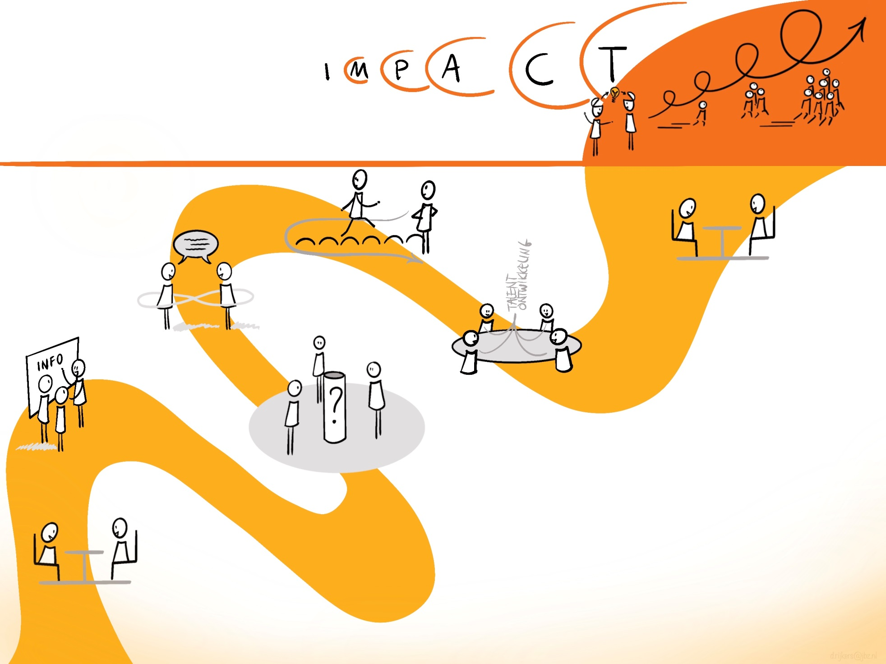
Dag van de…
Studio; Impact maken in interactie
Een gesprek met een collega die voor joubelangrijk is in het realiseren van een resultaat. Het gesprek is voor jou een uitdaging, omdat er spanning staat op de relatie of het resultaat.
Studio; zelfreflectie via de interne dialoog
In gesprek met de begeleider reflecteer je op jouw gedrag, overtuigingen en waarden.
Informatiebijeenkomst
Je krijgt informatie over de opzet en logistiek van de dag van impact, je ontmoet mede deelnemers en je staat stil bij hoe je je kunt voorbereiden
Ontwikkelgesprek
Een gesprek met je observator die met je meeliep.
Je kijkt terug op de dag, de conclusies en vooruit naar de resultaten die je wil behalen. Je bespreekt met welke persoonlijke ontwikkeling je aan de slag gaat.
Ronde tafel gesprek
In dit gesprek bespreken de begeleiders en je observator hoe ze je in de studio hebben ervaren. Jij bent erbij en hoort hoe het beeld tot stand komt aan de hand van de volgende vragen: wat zijn je talenten, waar zitten mogelijkheden voor ontwikkeeling in je rol? Op welke manier kun je aan jouw ontwikkeling werken en welke rode draad of thema is zichtbaar geworden?
Studio; Inzicht in het strategisch krachtenveld
Een opstelling van stakeholders/betrokkenen in een eigen casus. of uitdaging in je werk waarin je helderheid schept over de verschillende belangen, rollen en acties die voor een doorbraak kunnen zorgen
Het impactgesprek
Een gesprek met je observator en je duo-maatje Wat zijn jouw uitdagingen in je werk? Waar sta je in je ontwikkeling? Welk resultaat wil je bereiken of waar wil je impact hebben? En wat betekent dit dan voor jou?

Slide 2
Doelen van de dag van de impact
Jouw mogelijkheden vergroten om te beïnvloeden in interacties en patronen te doorbreken;
Ervaren dat het inzichtelijk maken van verschillende belangen op een constructieve wijze resultaat oplevert;
Bewust worden van jouw onderliggende overtuigingen die gevoel en gedrag in een bepaalde werksituatie bepalen;
Resultaat boeken in eigen opgaven/klussen/initiatieven waarmee jij het verschil kunt maken voor het JBZ richting ‘zorg die bij je past’.
Al met al draagt het bij aan het versterken van het leerklimaat binnen het JBZ, waardoor we met elkaar blijven leren en ontwikkelen.

Slide 3
Het impactgesprek
Doelen:
je krijgt een helder beeld van de resultaten die je de komende tijd wilt behalen en wat daarin de belangrijkste uitdagingen zijn;
je hebt scherp waar jou ontwikkeling over moet gaan om succesvol dit resultaat te bereiken;
Je bereidt je voor op de studio’s van de dag van de impact en weet welke situaties je inbrengt.
Voorbereiding:
Denk vooraf na over:
het inhoudelijke resultaat wat je wilt bereiken de komende tijd;
wat je hierin te doen hebt;
wie belangrijke gesprekspartners zijn; wat je wilt leren in de dag van de impact.

Slide 4
Studio: inzicht in het strategisch krachtenveld
Doelen:
je identificeert de belangrijkste personen in het speelveld rond een situatie waarin jij een doorbraak wilt realiseren;
je krijgt inzicht in jouw eigen doel en belangen en die van de belangrijkste stakeholders om jou heen;
je ondervindt welke persoonlijke impact je kunt hebben op de mensen om je heen en ervaart hoe je tot effectieve samenwerking komt;
je bouwt met de aanwezigen aan samenwerkingsrelaties en realiseert een doorbraak in de situatie die je inbrengt.
Voorbereiding:
Waar gaat de situatie over? Wat maakt dit belangrijk voor jou en welk resultaat wil je bereiken?
Welke sleutelfiguren zijn betrokken? Welke perspectieven hebben zij en wat is voor hen belangrijk?
Wat maakt deze situatie voor jou spannend of uitdagend? Welk ongemak heb je te verduren?
Waar wil je graag meer inzicht in krijgen?

Slide 5
Studio: impact maken door interactie
Doelen:
Jouw mogelijkheden vergroten om te beïnvloeden in interacties en patronen te doorbreken;
Ervaren dat het inzichtelijk maken van verschillende belangen op een constructieve wijze resultaat oplevert;
Bewust worden van jouw onderliggende overtuigingen die gevoel en gedrag in een bepaalde werksituatie bepalen;
Een belangrijk gesprek voorbereiden dat bijdraagt aan de beweging van het JBZ richting ‘zorg die bij je past’.
Voorbereiding:
Welk gesprek is voor jou de komende tijd cruciaal en uitdagend en wil je oefenen met de trainingsacteur?
Waar gaat de situatie over en wat is jouw doel?
Met wie voer je het gesprek en wat in het effect van deze persoon op jou?
Wat moet het gesprek voor jou opleveren, relationeel en inhoudelijk?
Wat maakt deze situatie voor jou spannend of uitdagend?
Wat wil je graag leren?

Slide 6
Studio: Reflectie
Doelen:
Je krijgt inzicht in je eigen waarden, overtuigingen en gedrag door te reflecteren op situaties waarin je je onder druk voelt staan, (on)macht ervaart, je gespannen bent;
Je verbreedt jouw handelingsrepertoire in spannende situaties.
Voorbereiding:
Wat is een situatie die zich voor doet of recent heeft gedaan waarin jij spanning voelt waardoor je minder impact hebt dan je zou willen?
Wat maakt deze situatie spannend of uitdagend?
Welk gedrag liet je in deze situatie zien?
Wat was het effect van dat gedrag?
Welke kwaliteit van jezelf had je graag in willen zetten?
Welke gedachten, emoties en waarden waren bepalend in deze situatie?

